Slide 1



ACTUALIZACIÓN DE TABLA PROGRESIVA DEL
IMPUESTO SOBRE LA RENTA PERSONA NATURAL
ISR
2022

Slide 2

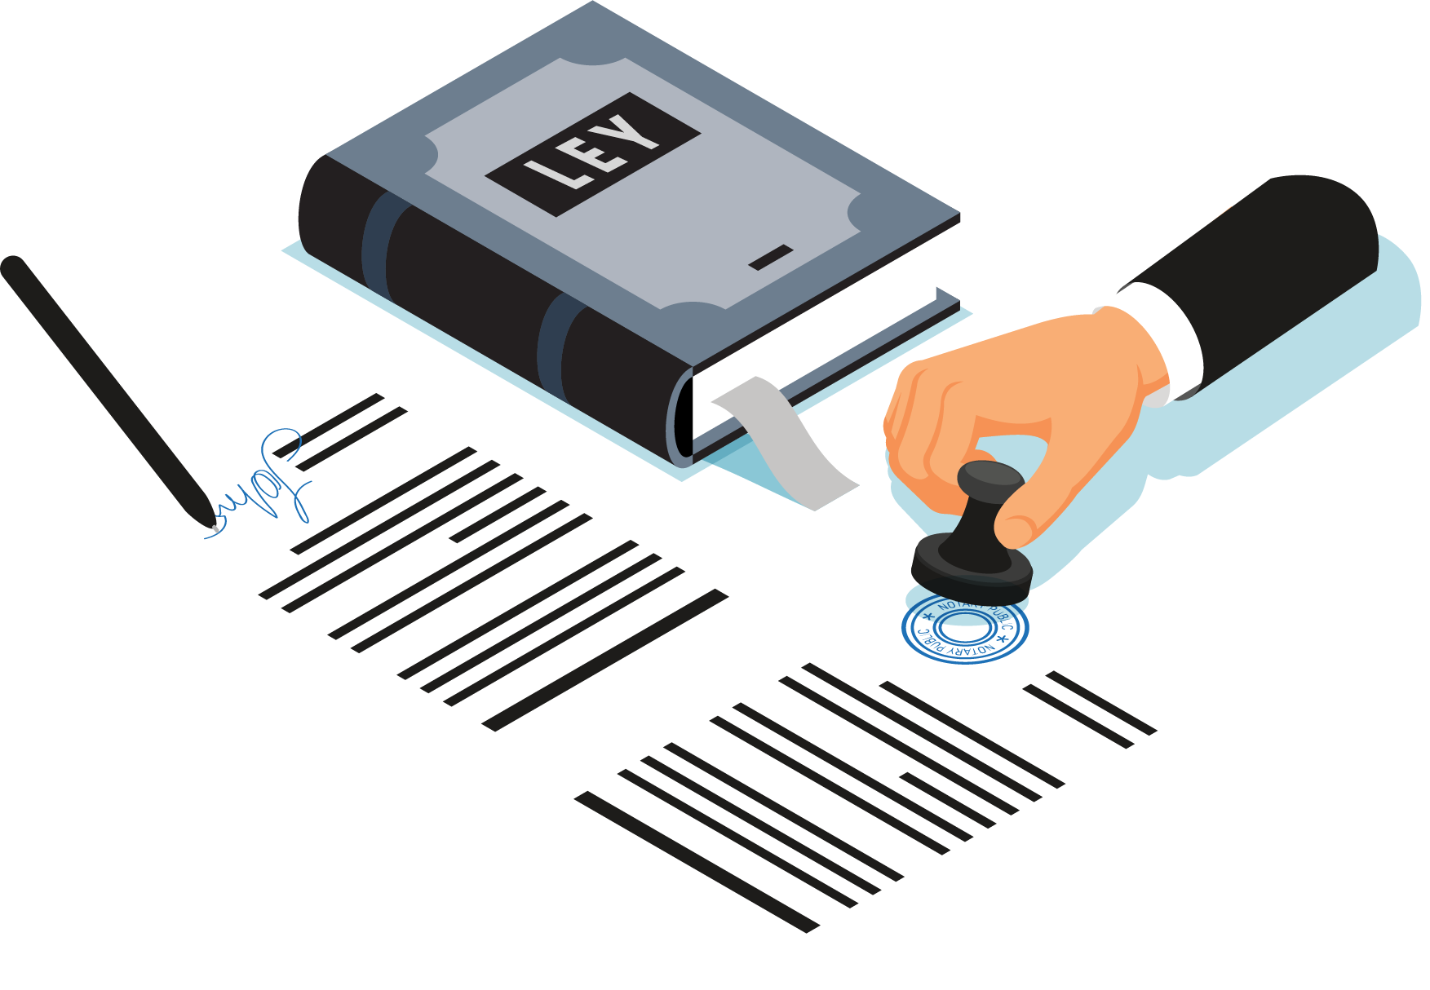
BASE LEGAL
La Tabla Progresiva de ISR tiene su Base Legal en el Artículo 22 de la Ley del Impuesto Sobre la Renta.
DECRETO 20-2016
La escala de tasa progresiva será ajustada automáticamente de forma anual a partir del 2017 y se efectuará aplicando las variaciones interanuales del Índice de Precios del Consumidor (IPC) publicado por el Banco Central de Honduras (BCH) del año anterior.

Slide 3

Variación interanual del IPC a diciembre 2021 (inflación)
5.32%

Slide 4


ACTUALIZACIÓN DE LA
TABLA PROGRESIVA DEL ISRPN
2021
De L 0.01 - L 172,117.89
EXENTOS
De L 172,117.90 - L 262,449.27
15%
De L 262,449.28 - L 610,347.16
20%
De L 610,347.17 - en adelante
25%
2022
De L 0.01 - L 181,274.56
EXENTOS
De L 181,274.57 - L 276,411.57
15%
De L 276,411.58 - L 642,817.63
20%
De L 642,817.64 - en adelante
25%

Slide 5
El salario mensual exento de ISR
(Incluyendo gastos médicos de L40,000)
2021
2022
L 17,676.49,
L 18,439.55
Adicionalmente
La Ley de Protección al Adulto Mayor (Decreto No. 199-2006) establece una deducción adicional de L30,000 para este grupo de población.
A su vez, con el Decreto No. 59-2020 se amplía el monto
deducible por concepto de gastos médicos para las
personas mayores de sesenta y cinco (65) años a L80,000.
Del mismo modo, las personas mayores de sesenta y cinco (65) años con una renta bruta de hasta L350,000 están exentas del pago del ISR.

Slide 6

TOTAL CONTRIBUYENTES BENEFICIADOS
171,580
CON UN IMPACTO
RECAUDATORIO
L 303.9
MILLONES

